Slide 1
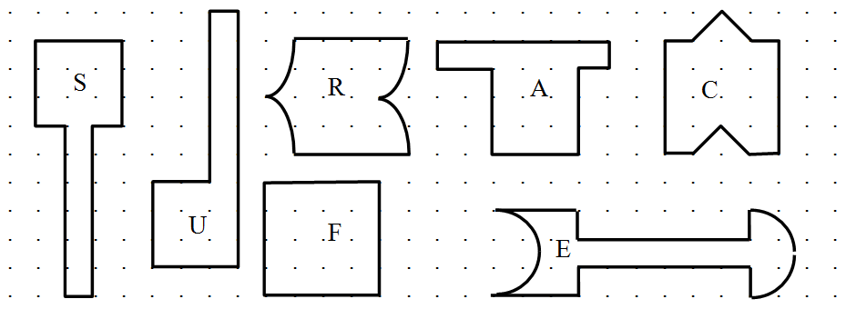
Mise en train 2
Parmi les figures ci-dessous quelles sont celles qui ont la même aire?

Slide 2
Parmi les figures ci-dessous quelles sont celles qui ont la même aire?
Les figures S, U, A et E ont la même aire (15 carreaux).

Slide 3
Parmi les figures ci-dessous quelles sont celles qui ont la même aire?
Les figures R, F et C ont la même aire (16 carreaux).

